Slide 1
面剥し
ゲームジャンル：アクション
プレットフォーム：ＰＣ＋ハコスコ

Slide 2
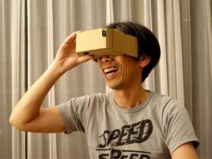
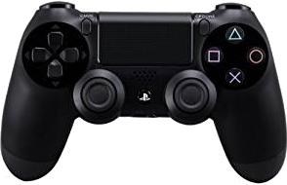
コンセプト
ハコスコ＋PS4コントローラーで
お面アクションゲーム
ハコスコをお面にして
ＰＳ４コントローラーを縦持ち！

Slide 3

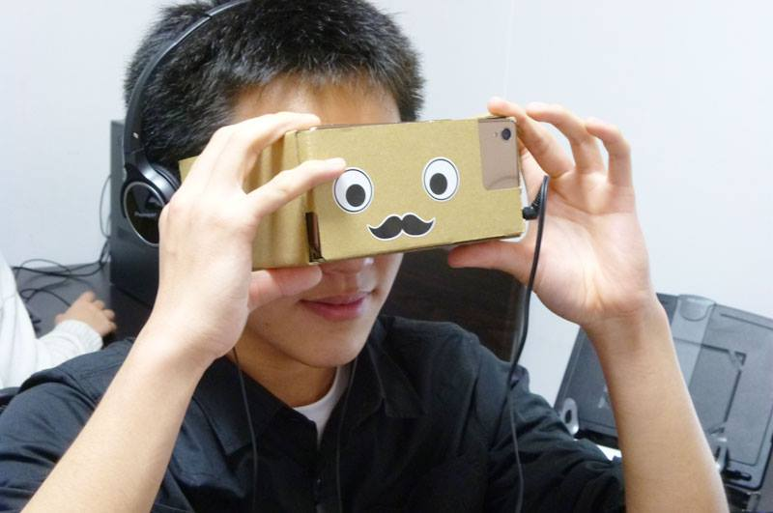
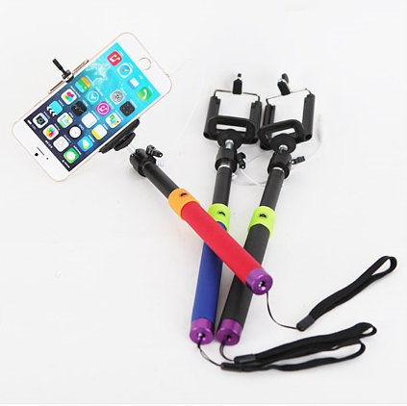
お面ハコスコとは
お面の鼻をつかんでスライドするだけでつけ外し可能
鼻の部分のスイッチでお面をつけているか判定
完成イメージ
ハコスコをお面型に改造することで楽に付け外し可能にすることでプレイ中の邪魔にならないようにする

Slide 4
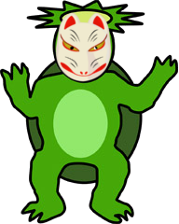
ゲームの流れ
人に化けた妖怪を捕まえろ！
見つけたらお面を奪って封印しろ！
妖怪は縁日に痕跡を残していく
発見したらお面を装備して探せ

Slide 5
ゲームの条件
クリア条件：妖怪を全て捕まえる
ゲームオーバー：時間切れ、妖怪に攻撃される

Slide 6
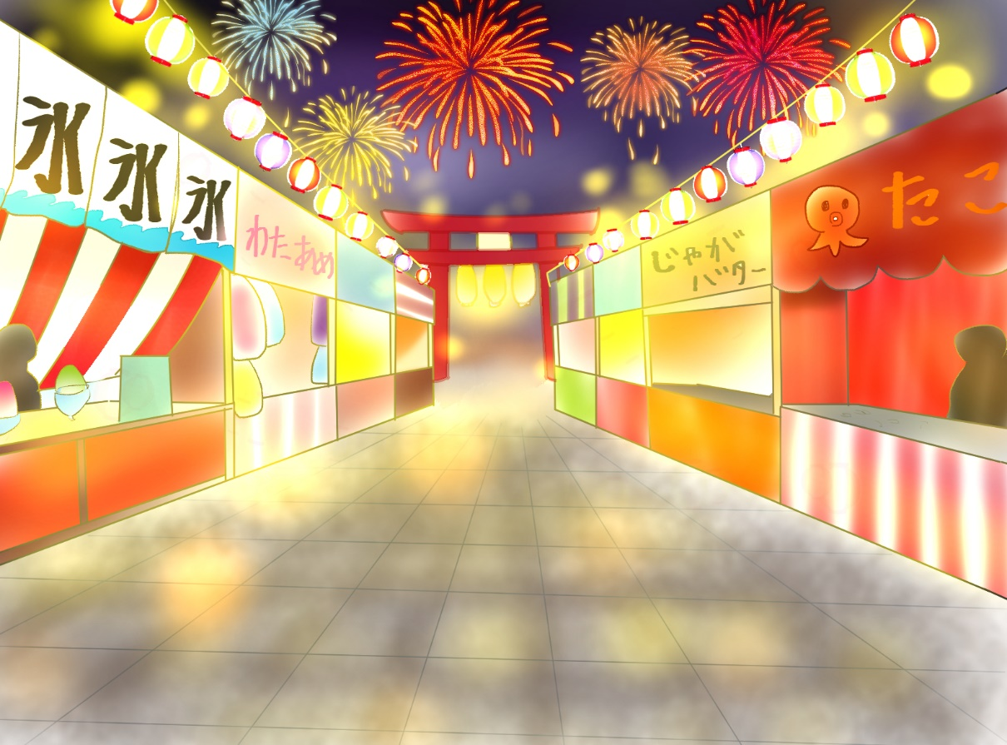


ゲーム画面
PCでは普通のお祭り
ハコスコでは妖怪だけ
足跡
人（NPC)
妖怪
TPS
FPS
プレイヤー

Slide 7
ゲームシステム
人に化けて隠れる妖怪をお面をつけて探す
妖怪を探すには妖怪の痕跡をたどる必要がある
妖怪を見つけたら隠れながらこっそり近づいて捕まえよう

Slide 8
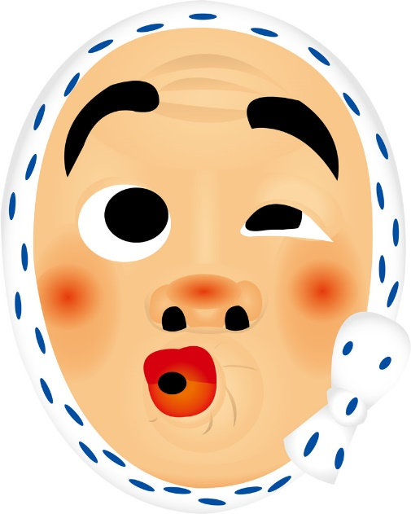

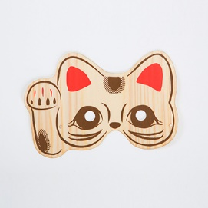
ゲームシステム
お面の能力
強力な聴覚で妖怪の痕跡を
お面の視点に出す狐のお面
火を吹いて、道をふさぐひょっとこ
周囲の人間を招き寄せる
招き猫のお面
お面の能力を発動しながら妖怪に近づくとばれてしまう

Slide 9

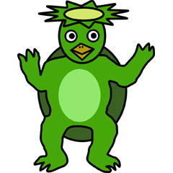
ゲームシステム
お面を妖怪から奪う
奪ったお面は自分の能力として使える！
お面がなくなった妖怪は封印することができる
お面を奪うと一旦逃げてプレイヤーを襲うようになる

Slide 10

ゲームシステム
封印
面を奪った相手にお札を張り付けて封印する
プレイヤーは正面からでは攻撃を受けてしまう。
物影やお面で顔を隠してひそかに近づき封印しよう

Slide 11

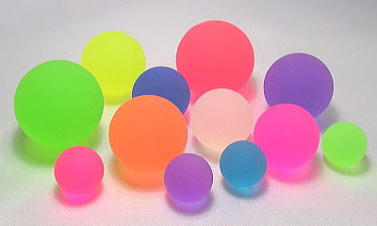
ゲームシステム
ヨーヨーやスーパーボールを使って妖怪を足止め
水風船のヨーヨーで地面に水たまりを作って妖怪を滑らせたり
スーパーボールを相手に当てることで妖怪を足止めできる！

Slide 12
操作方法
お面の能切り替え/押し込みで発動
移動/押し込みながら左右でカメラの
向き変更
お面を奪う・押しながら振ると封印
お面をつける・カメラ移動
コントローラーを振ることで
持っているものを投げる

